Slide 1
Dasturxonlar

Slide 2
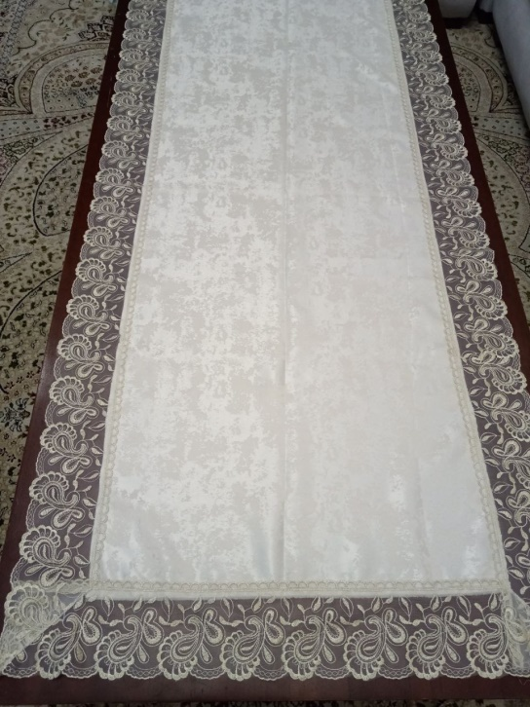
Dasturxon 80 smlik mini dasturxonlar.

Slide 3
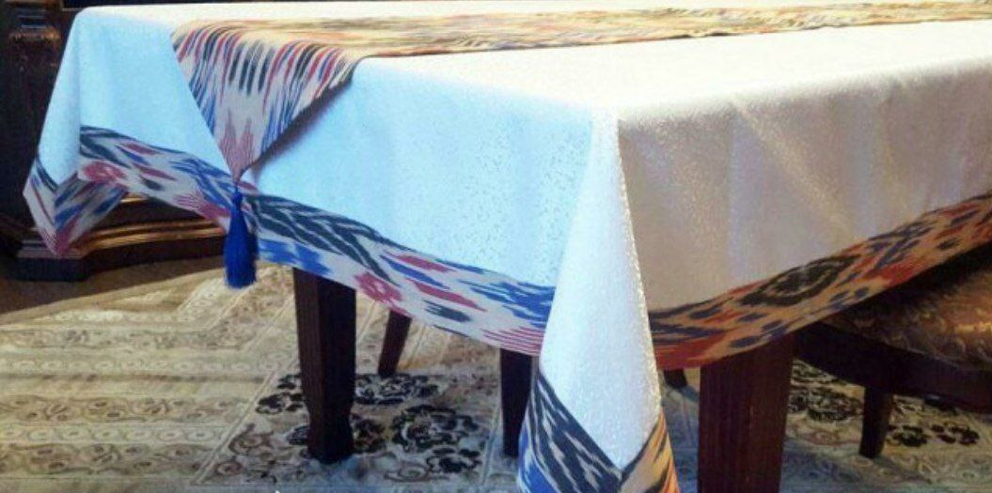
Aplikatsiyali milliy mini dasturxonlar.

Slide 4
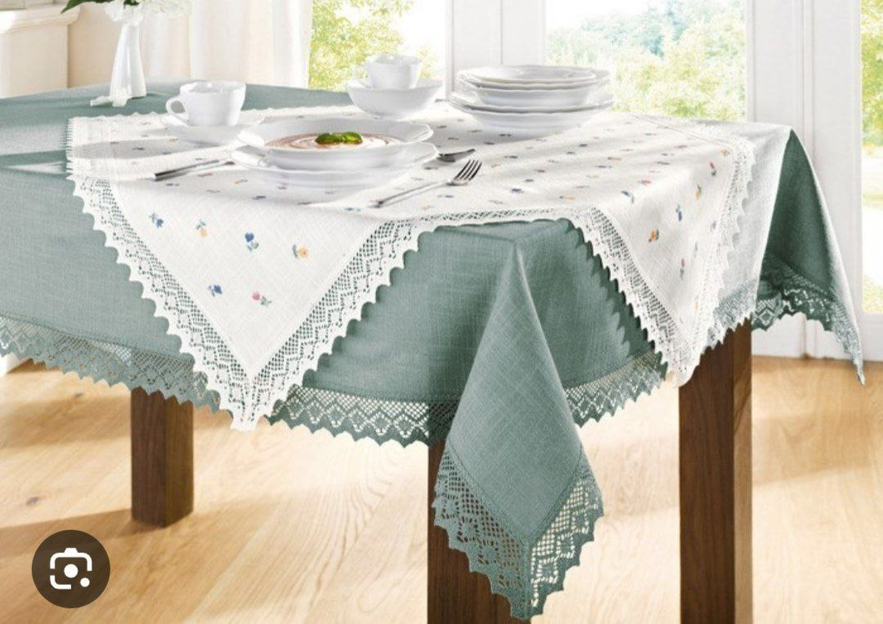
Kambinervniy klassik dasturxonlar.

Slide 5
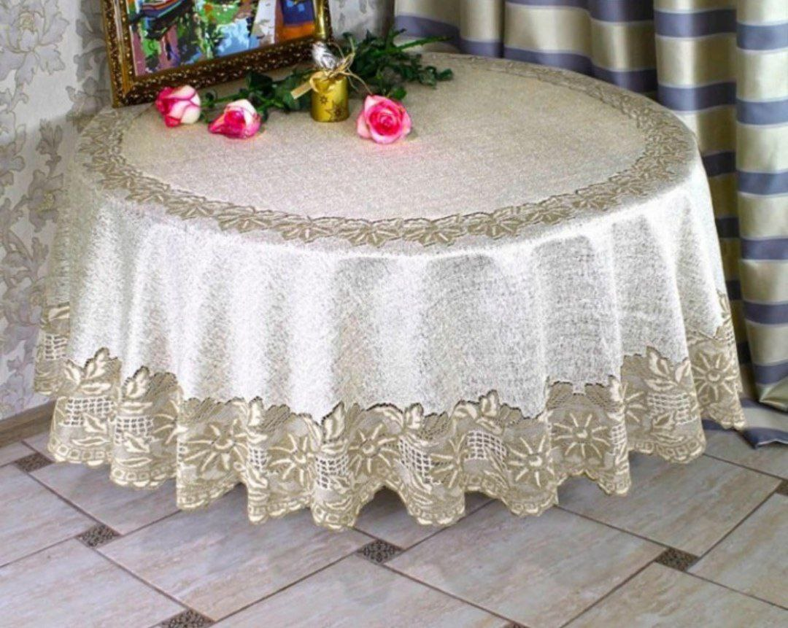
Hashamdor aylana dasturxonlar

Slide 6
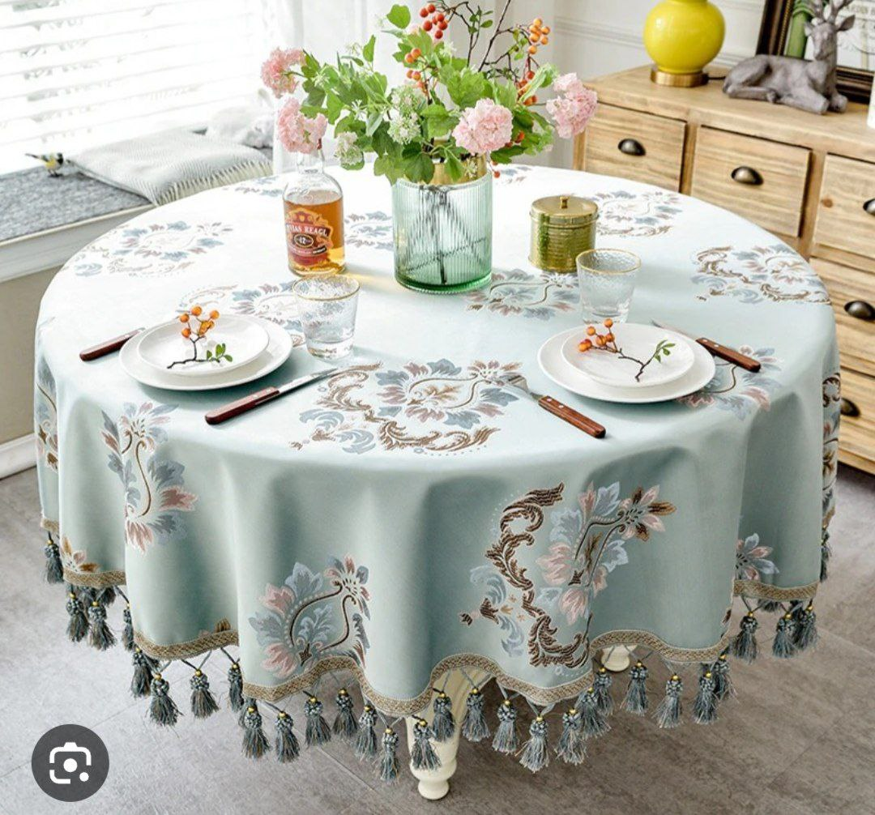
Baxramalai aylana dasturxonlar

Slide 7
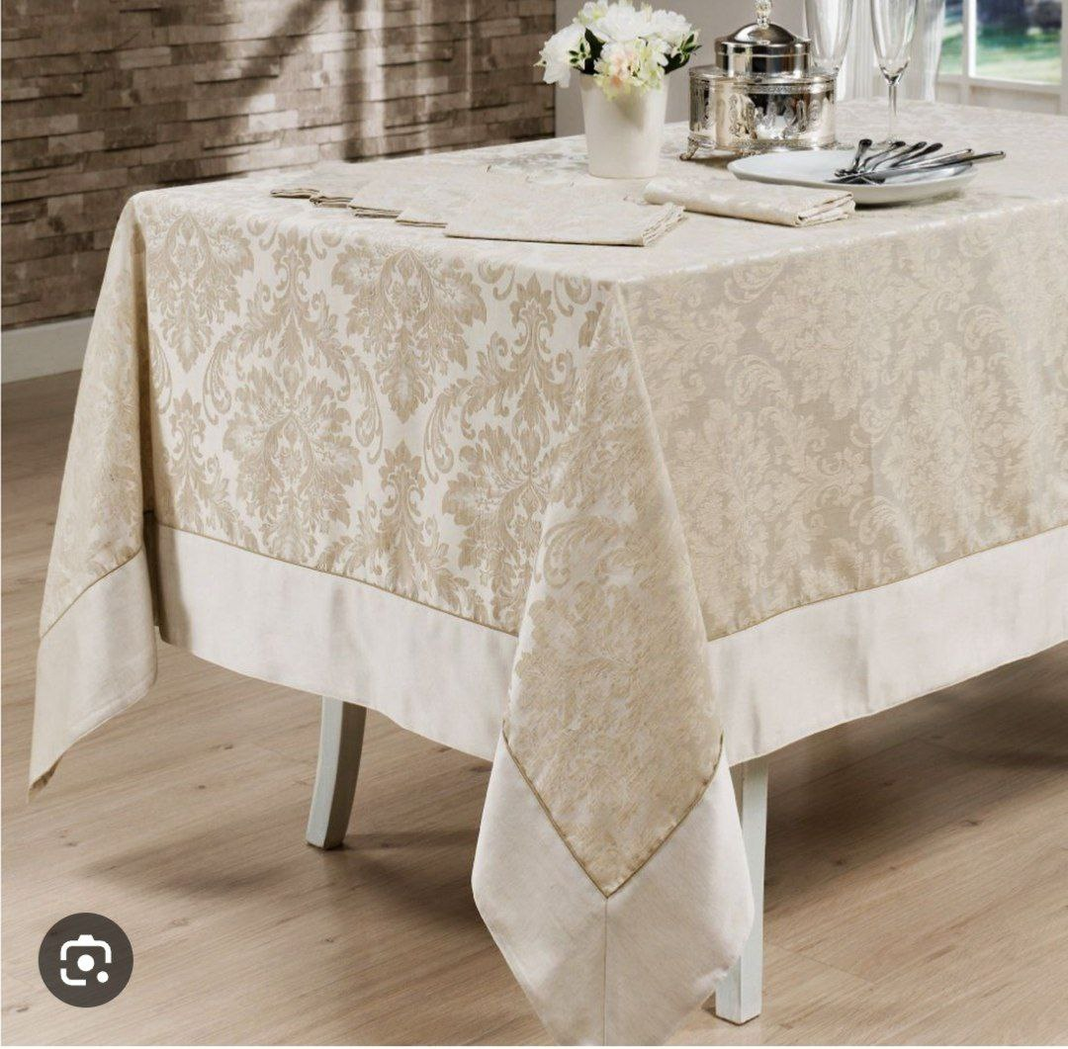
Klassik uslubdagi dasturxonlar

